Slide 1


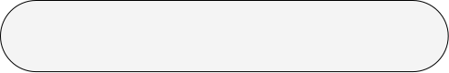
팀스파르타
육조
INTRO
강순종(팀장) | 김동석 | 박진우 | 성현창 | 정하나

Slide 2
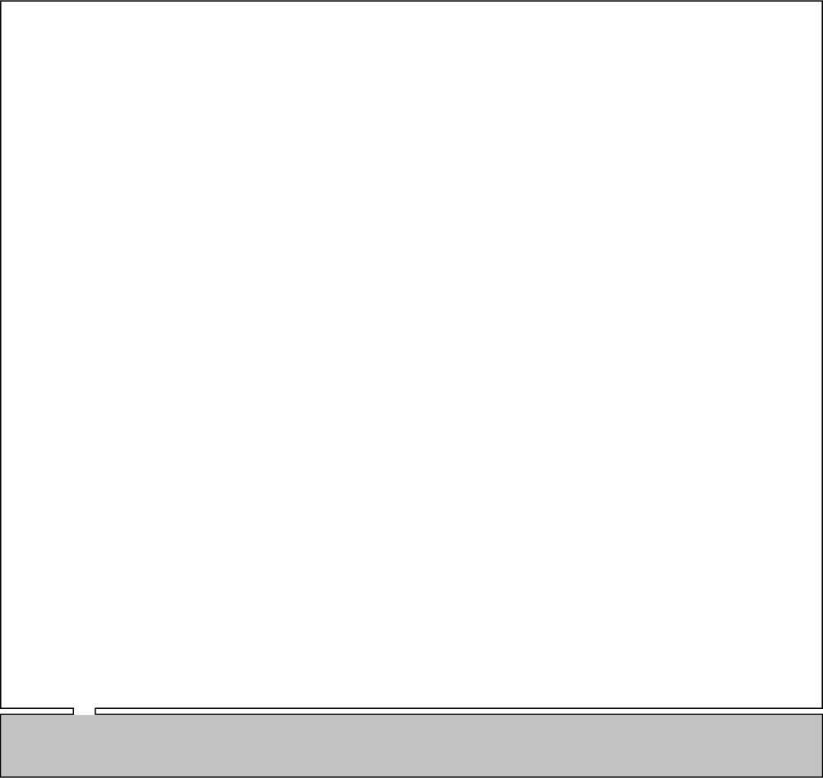



1
게임소개
2
게임 기획
3
게임 시연
목차
4
주요 기능
5
기능 구현
6
팀원 소개 & 소감
7
QnA
육조

Slide 3
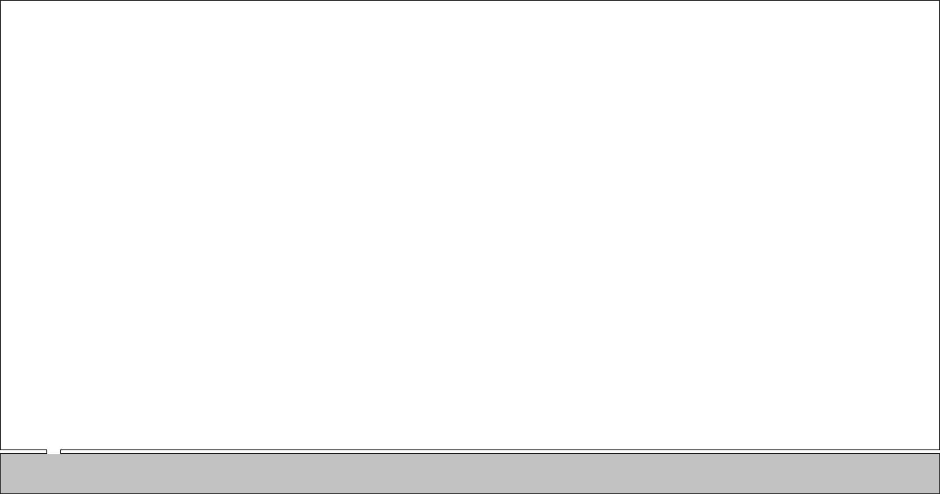
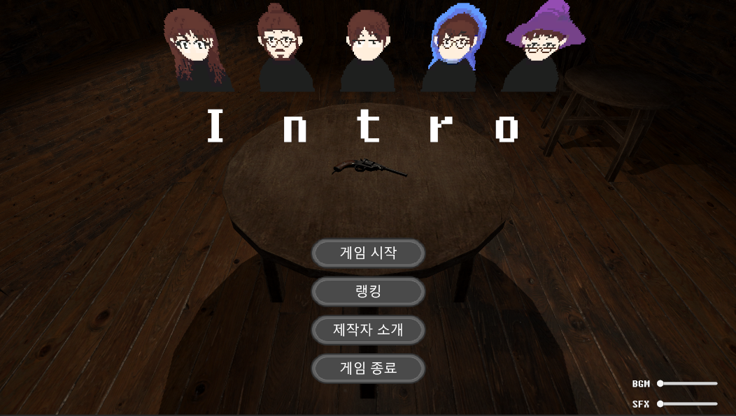

게임소개
**게임설명**
- 플레이어는 카드들을 뒤집어 같은 팀원 카드쌍을 찾습니다.
- 카드를 맞추면 각 팀원의 이름, 역할, 특징 등의 정보가 소개됩니다.
- 폭탄과 플레이어 선택 시 러시안 룰렛 시행
스파르타 부트캠프 참여로 인한 새 출발을 하며 팀 프로젝트에 서로 익숙해지고,
앞으로의 시간을 불태우겠다는 열정을 담아내기 위한 목적으로 하는 팀 프로젝트
01
육조

Slide 4
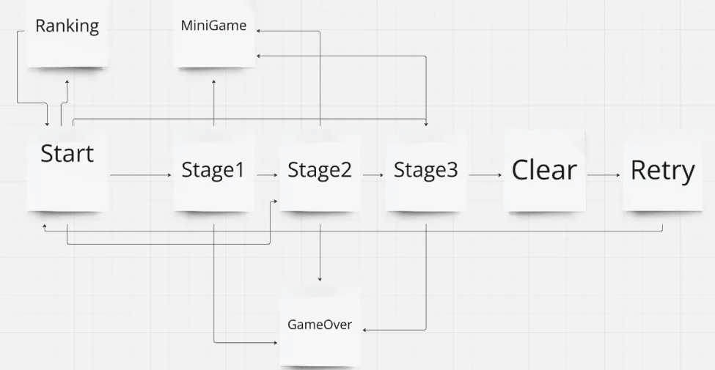
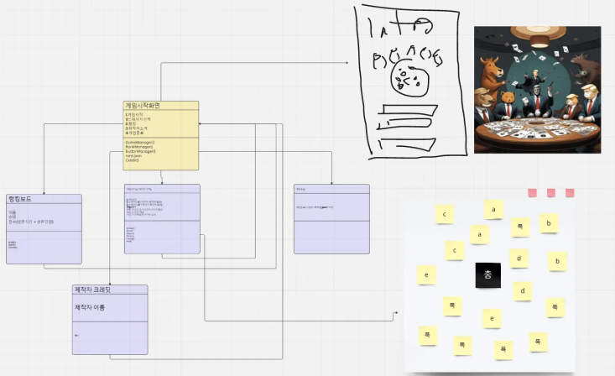
게임 기획
플로우 차트
uml 다이어그램
02
육조

Slide 5

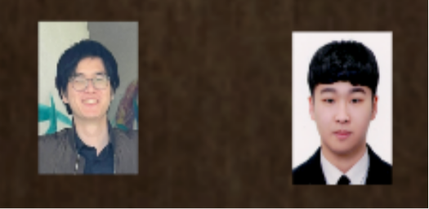

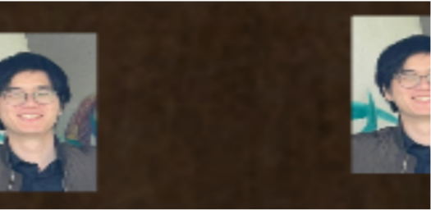
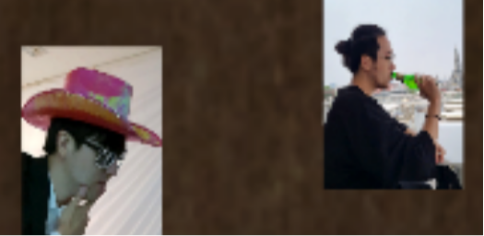
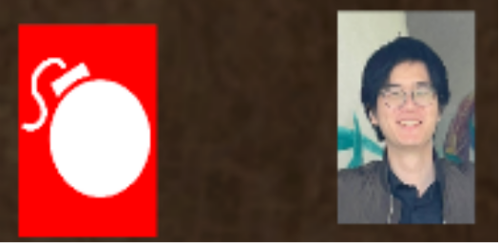
| 게임 방식 |
1
2
3
다른 인물의 사진을 클릭하면
확인 후 다시 뒤집습니다.
폭탄 카드가 두개 나올 경우
폭탄을 제거 합니다
같은 인물이 두개 나올 경우
카드를 제거 합니다
4
5
3스테이지부터 다른 사진이여도
같은 인물일 시 카드를 제거합니다.
만약 폭탄과 다른 카드를 뽑았을 경우
러시안룰렛 게임으로 이동됩니다.
03
육조

Slide 6
게임 시연
04
육조

Slide 7
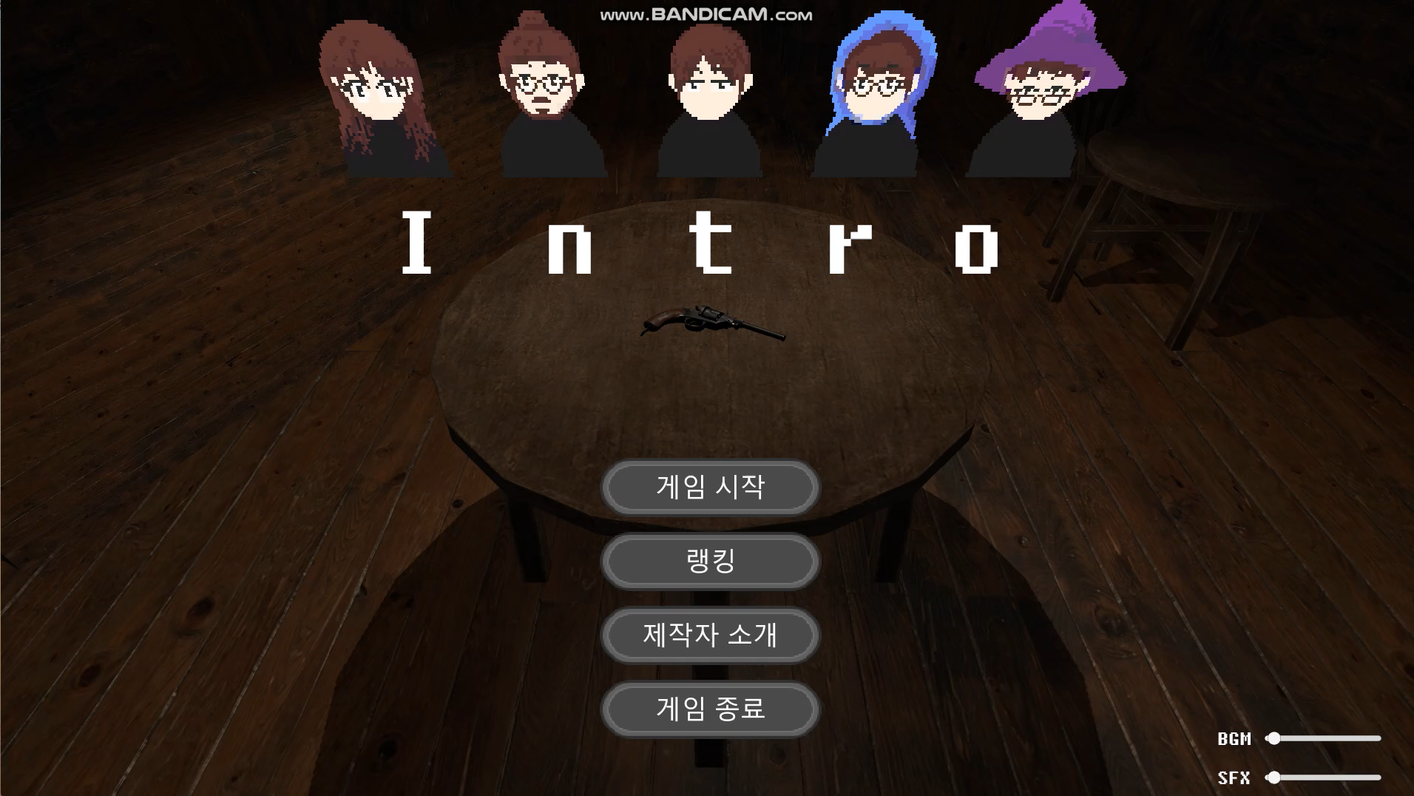
게임 시연

Slide 8
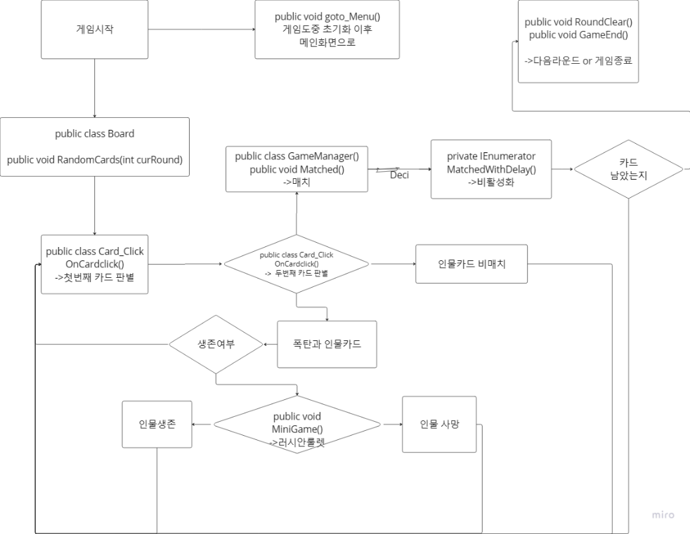
주요 기능
05
육조

Slide 9
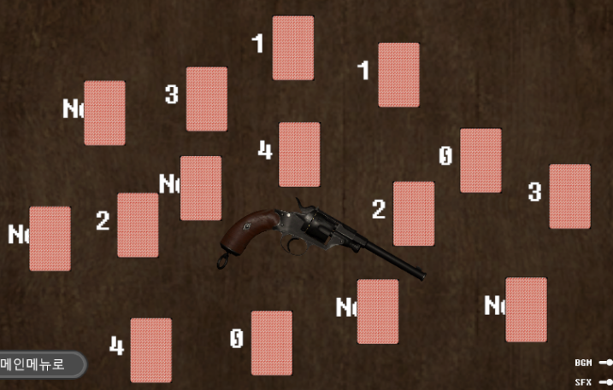
Card Matching
1, 2 번째 카드 확인
폭탄 / 미니게임 추가
GameManager
Card_click
IEnumerator MatchedWithDelay()
06
육조

Slide 10
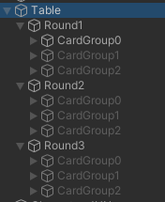
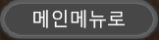
Round
Round 구분
Board
RandomCards(int curRound)
a
07
육조

Slide 11
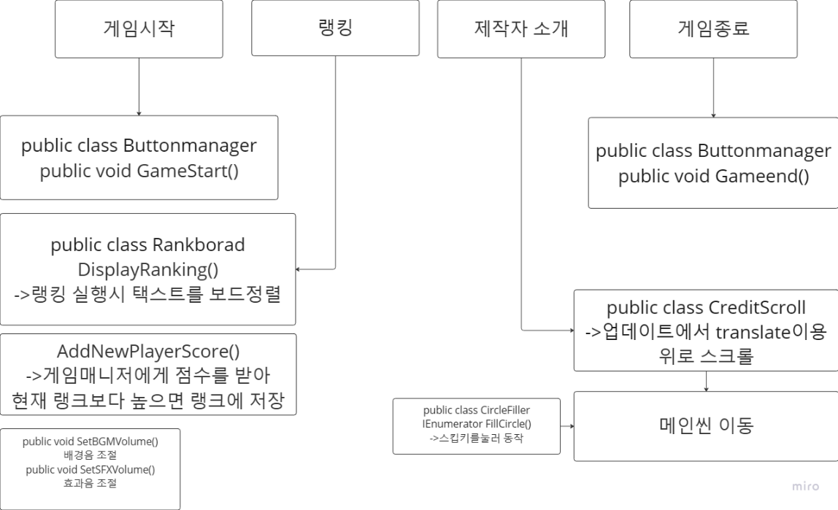
기능 구현
08
육조

Slide 12
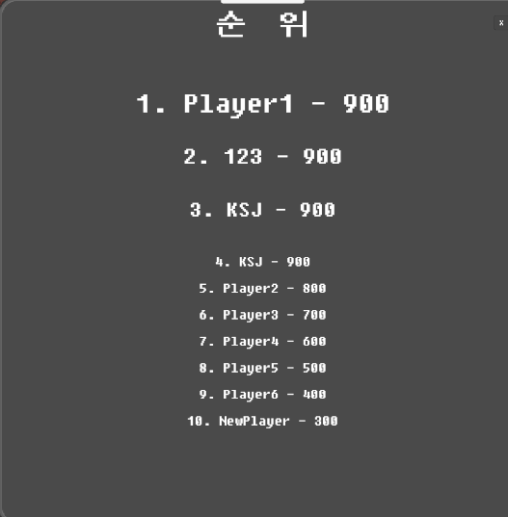
RankSystem
Rankboard
DisplayRanking()
Build 시 파일오류
09
육조

Slide 13
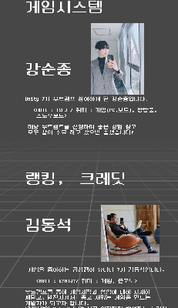
CreditScene
CreditScroll
CircleFiller
IEnumerator FillCircle()
10
육조

Slide 14
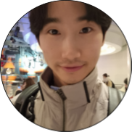
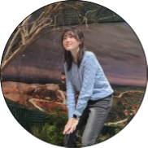
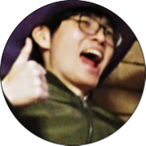
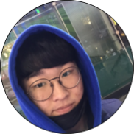
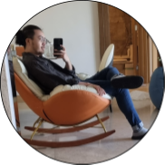
팀원 소개 및 소감
강순종(팀장)
정하나
박진우
해당 부트캠트를 진행하며 좋은 경험 쌓고 모두 같이 수료 하고 갔으면 좋겠습니다!
열심히하는 거 잘합니다. 열심히 하겠습니다.
팀원과 함께 재밌게 게임을 만들어 취업하기 위한 포폴을 얻기위해 해당 여정에 참여하게 되었습니다.
성현창
김동석
많이 부족하지만 캠프 기간 동안 열심히 배우고
노력하겠습니다!
부트캠프를 통해 게임제작과 협업에 대해 자세히 깨닫고,
발전시켜서 좋고 재밌는 게임을 만드는 개발자가 되고자 합니다.
4개월간의 9 to 9 동안 서로 의지하며
발전하는 동기가 되었으면 합니다.
11
육조

Slide 15
Q&A
12
육조

Slide 16
감사합니다
13
육조

